Slide 1
SMB-215
Project: C-Library
Fait par: Bassem.A.Alameddine.
ID CNAM: 1063
Enseighner par: DR.Pascal Fares.

Slide 2
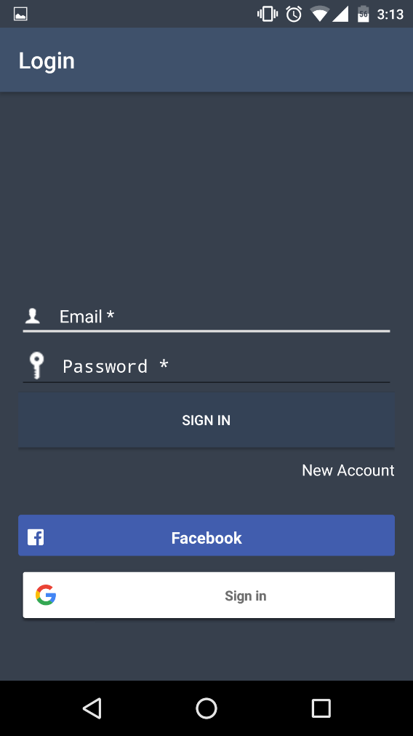
Page Du Login
L’abiliter d’inscrire par SSO ( google et facebook )
L’abiliter d’inscrire par un compte

Slide 3
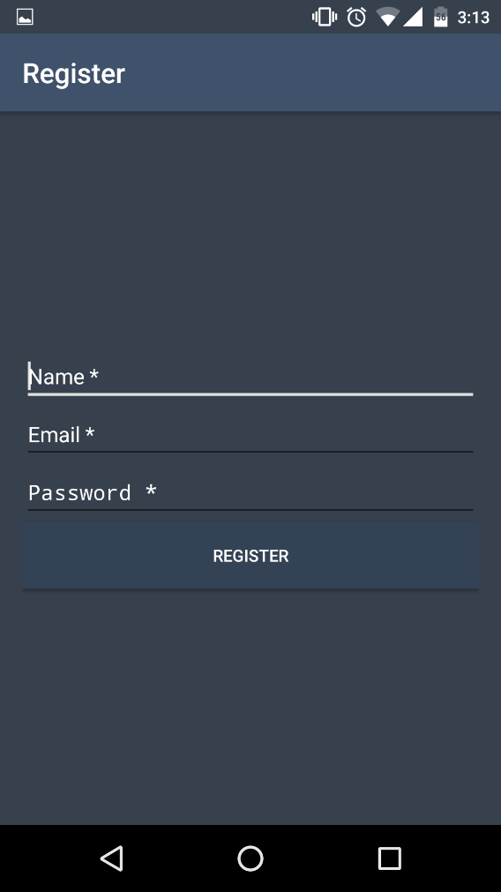
Page D’isncription

Slide 4
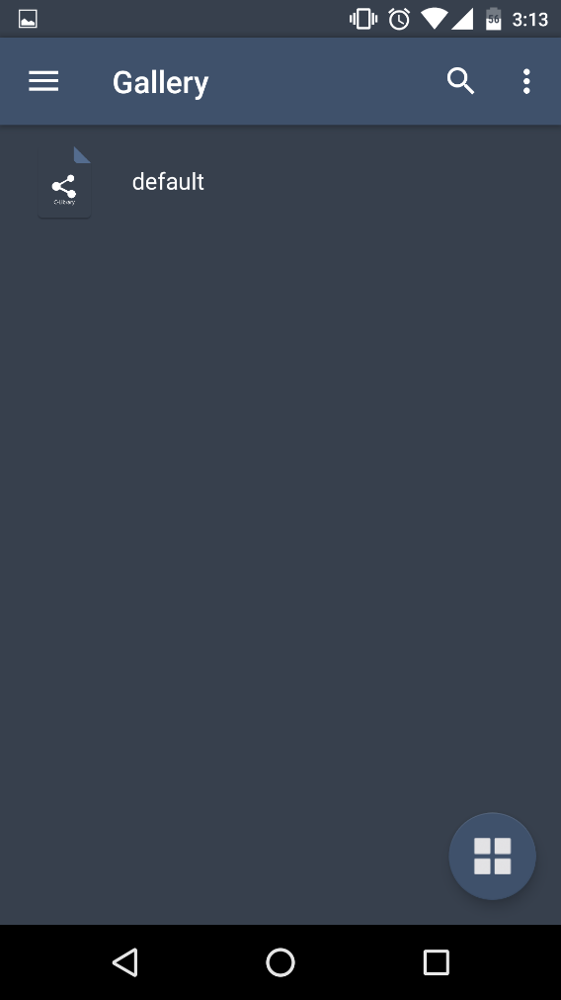
La page des catégories.
L’abiliter d’ajoutées plusieurs categories

Slide 5
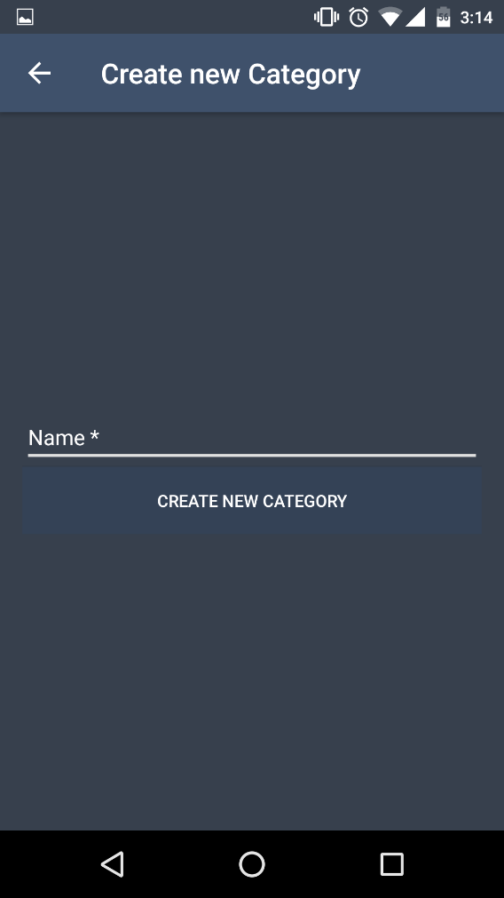
Page du création de nouveaux categories.

Slide 6
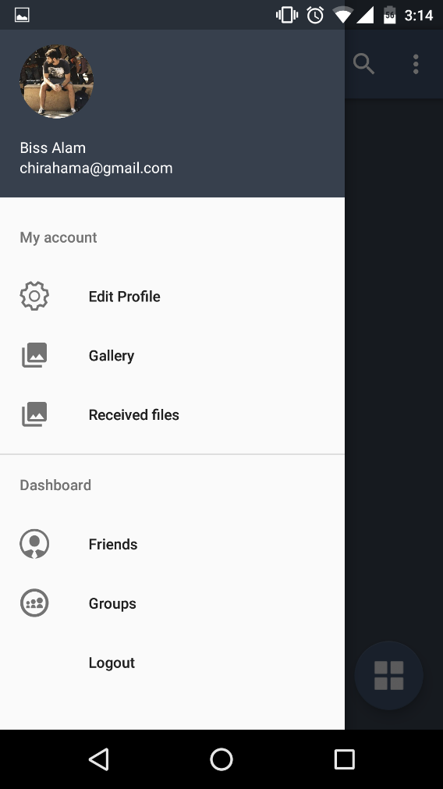
La Tiroir dutilisateur
L’utilisateur admet les abiliter suivantes:
Modifier son profil
Modifer/ajouter une categorie
Accéde au fishier partager par ces amis pour les telechargées
Envoier un demande d’addition d’ami.
Accéde a ces groups

Slide 7
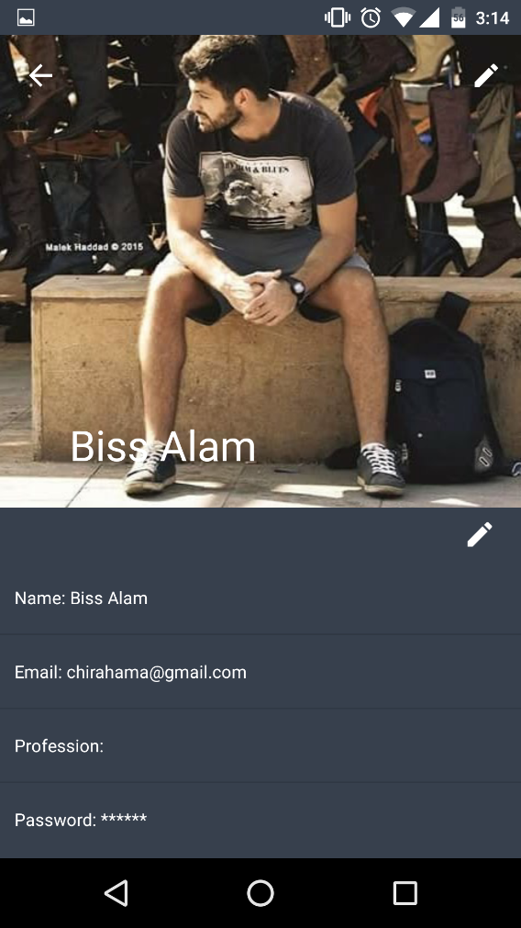
Page du modification du profil
Modification des ces informations
Modification de son Image du profile

Slide 8
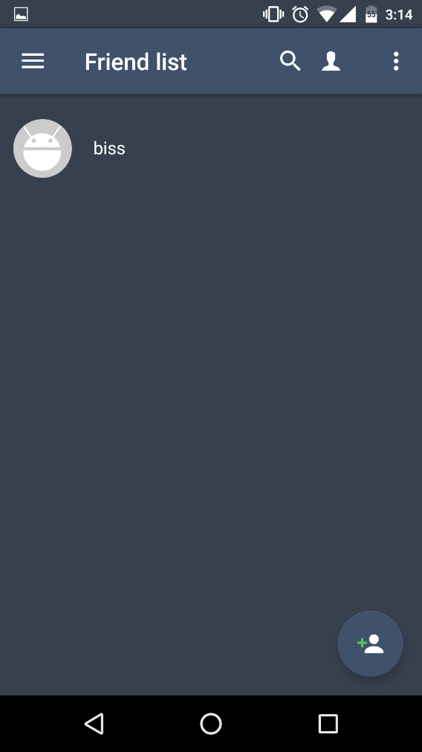
La Page des amis

Slide 9
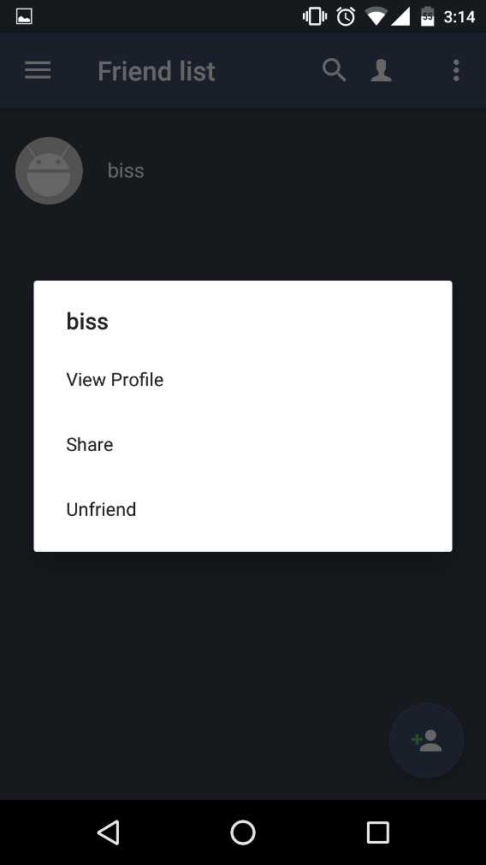
Acceder au profil d’un ami
Partager des fishiers
Suprimer un ami

Slide 10
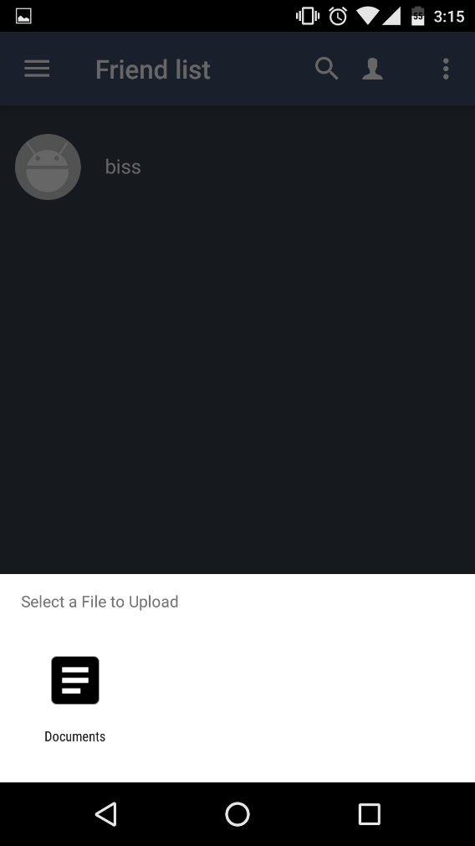
Partage des documents
Partagéer des documents avec votre amis

Slide 11
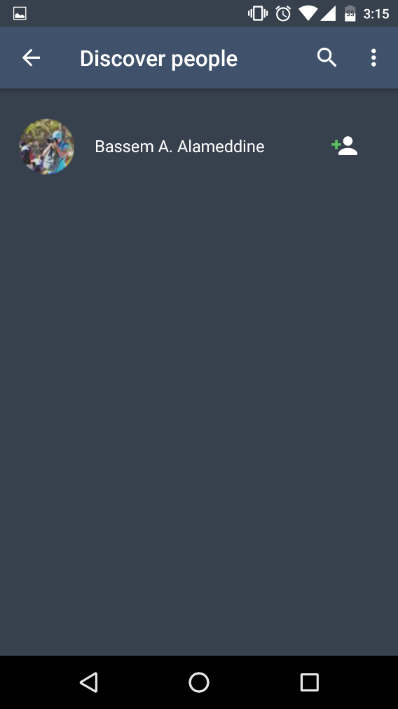
Page de decouvrir des amis
Addition des amis dans votre ecole,organization ect..

Slide 12
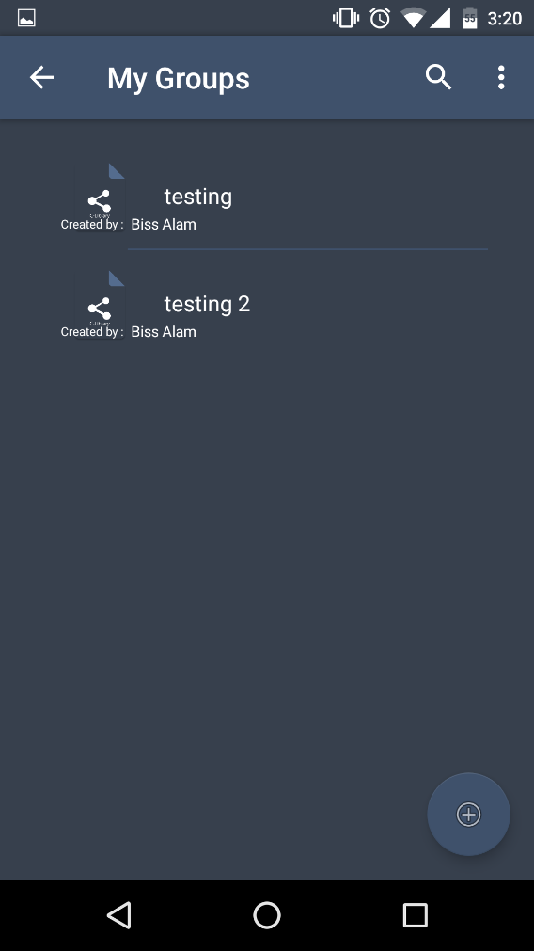
La page des groups
Addition des groups pour partager des fishier avec plusieur person en meme temps

Slide 13
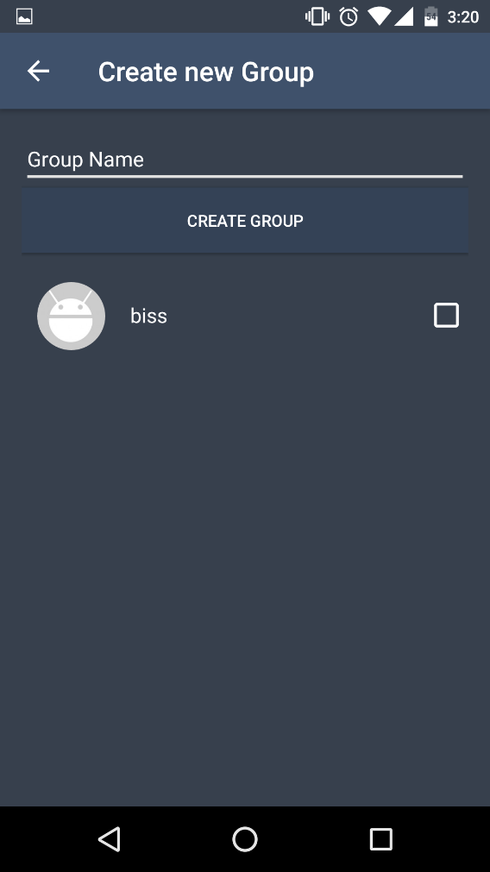
La page d’addition des group

Slide 14
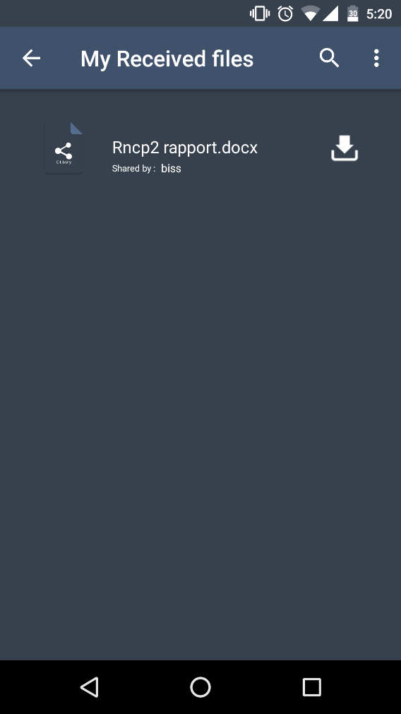
La page des fishier recues par autres
Télécharger les fishier recues.

Slide 15
Merci !

